Slide 1


ШИНЭ МОНГОЛ ТЕХНОЛОГИЙН КОЛЛЕЖ
КОМПЬЮТЕРЫН УХААНЫ ТЭНХИМ
“Машин сургалтын аргаар хөрөнгийн зах зээлийн чиг хандлагыг таамаглах арилжааны бот”
Удирдагч багш: Н.Соронзонболд Гүйцэтгэсэн Оюутан: М.Мөнхдорж (s21c033b)

Slide 2

Агуулга
Үндэслэл
Зорилго, зорилт
Арга зүй
Үр дүн
Дүгнэлт

Slide 3
Үндэслэл
Форех зах зээл: Өдөрт 7.5 их наяд долларын арилжаа
Нийт арилжаачдын 70-80% нь алдагдалтай
Шалтгаанууд:
Хэт их мэдээлэл боловсруулах шаардлага
Сэтгэл хөдлөлийн нөлөөлөл
24 цагийн турш хяналт тавих боломжгүй
Зах зээлийн хөдөлгөөнийг таамаглахад хэцүү

Slide 4
Судалгааны ажлын зорилго, зорилт
Зорилго:
Ensemble машин сургалтын аргаар EUR/USD валютын хослолын BUY дохио таамаглах систем хөгжүүлэх
Зорилт:
Өгөгдөл цуглуулах
Техник индикатор тооцоолох
XGBoost + LightGBM + RF Ensemble загвар
Модел сургах, hyperparameter тохируулах
Үнэлгээ хийх (Precision, Recall, F1, ROC-AUC)
Flask Backend хөгжүүлэх
React Native мобайл апп хөгжүүлэх

Slide 5
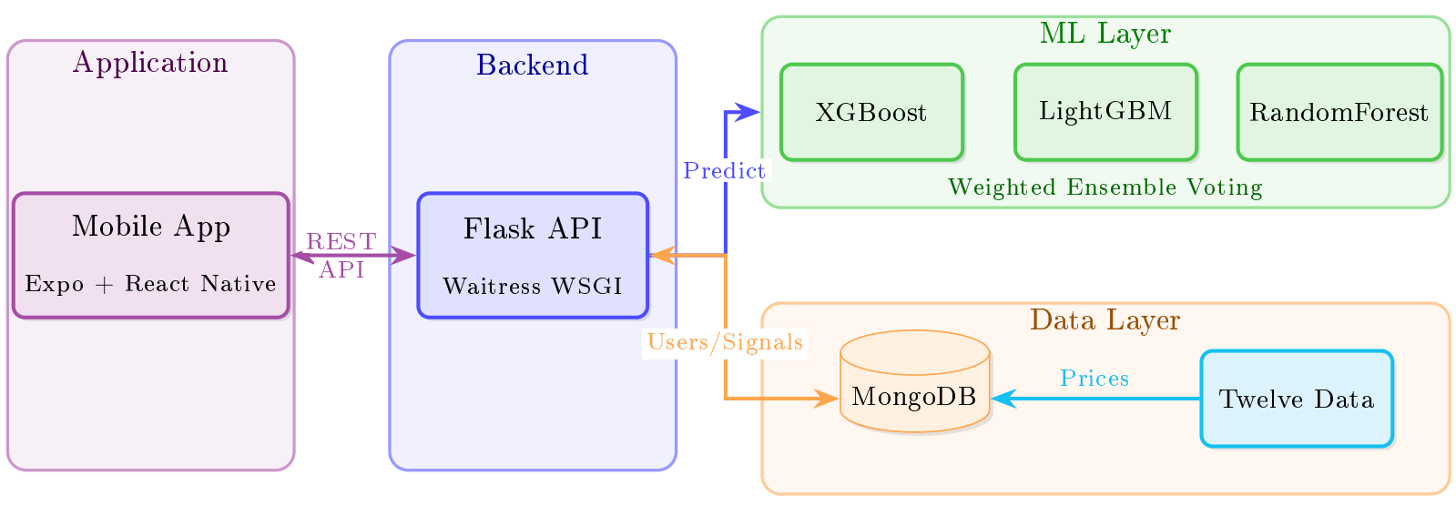
Арга зүй
Системийн архитектур
Зураг 1. Системийн архитектур

Slide 6
Арга зүй
Ашигласан өгөгдөл
Параметр | Утга
Нийт өгөгдөл | 2,156,270
Сургалтын өгөгдөл | 1,856,492
Тестийн өгөгдөл | 296,778
Интервал | 1 минут
Техник индикаторын тоо | 70
Хүснэгт 1. Ашигласан өгөгдлийн мэдээлэл

Slide 7
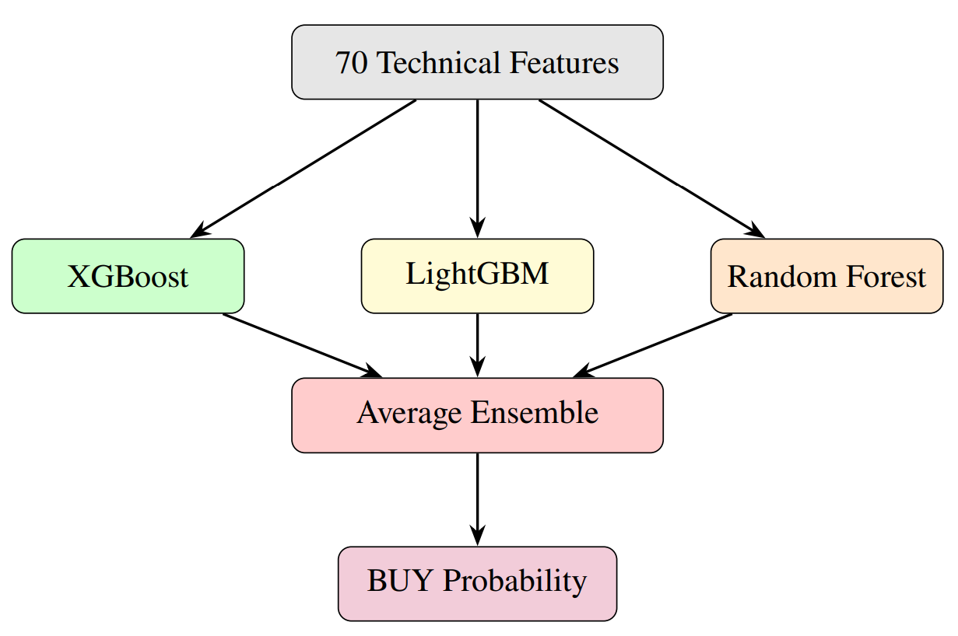
Арга зүй
Модел архитектур
Зураг 2. Ensemble модел архитектур

Slide 8
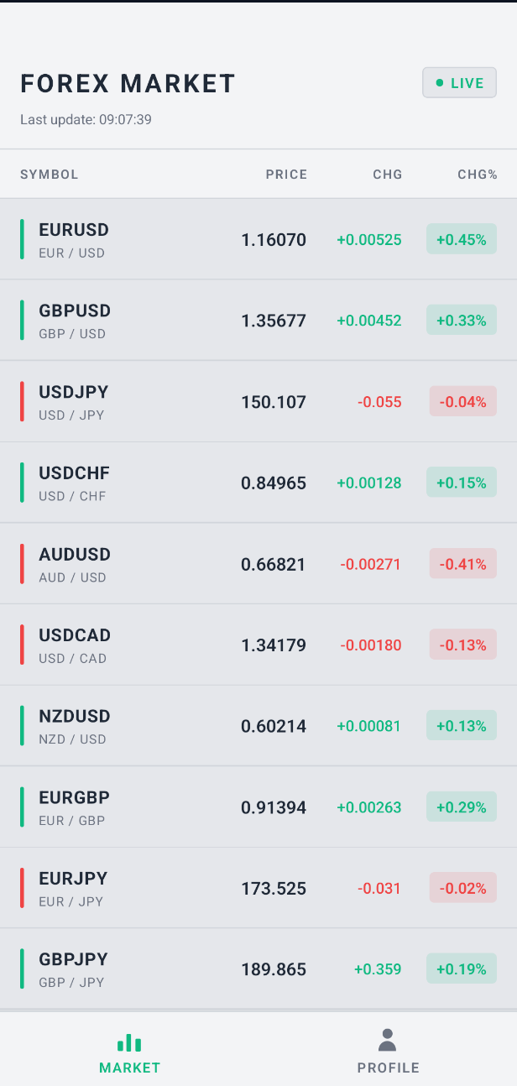
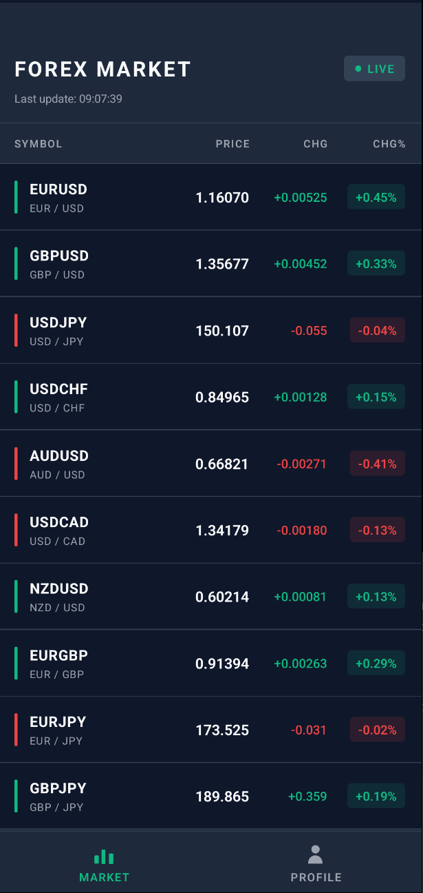
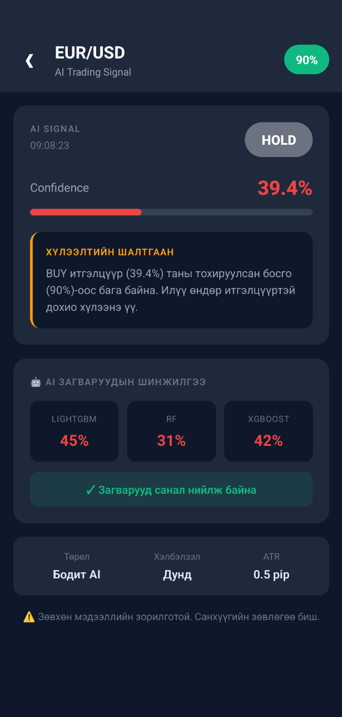
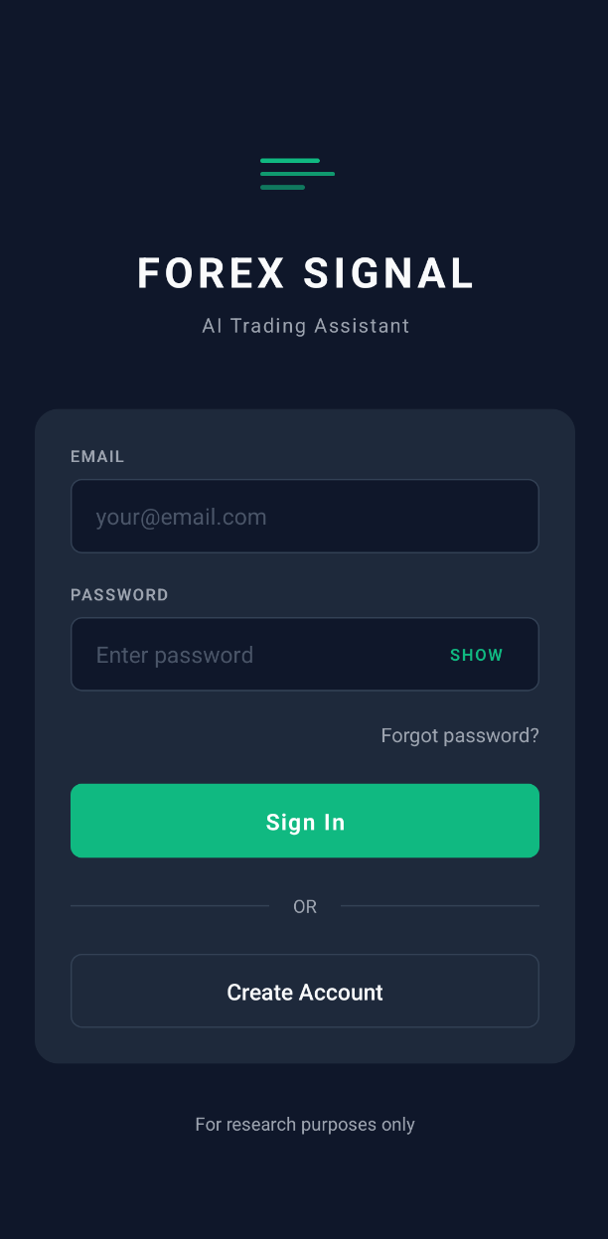
Арга зүй
Мобайл аппликейшн дизайн
Зураг 3. Аппликейшн дизайн

Slide 9
Арга зүй
BUY-ONLY стратеги
SELL сигнал 28% оновчтой таамаг → Хассан
Давуу тал:
Шийдвэр гаргалтыг хялбарчилсан
Эрсдлийг бууруулсан
Моделийн оновчлол сайжирсан

Slide 10
Үр дүн
BUY-ONLY стратеги
Магадлал | Сигналын тоо | Нарийвчлал | Нийт ашиг (pip) | Ашиг алдагдлын харьцаа
≥ 75% | 279 | 48.8% | +973.0 | 1.76
≥ 80% | 105 | 61.9% | +671.1 | 3.10
≥ 85% | 48 | 68.8% | +387.2 | 4.82
≥ 90% | 9 | 100.0% | +119.9 | -
Хүснэгт 2. Магадлалын түвшин бүрийн BUY сигналын гүйцэтгэл

Slide 11
Үр дүн
Загваруудын гүйцэтгэл
Загвар | Нарийвчлал | Оновчлол | Илрүүлэлтийн хувь | Нэгдсэн харьцааны оноо | ROC-AUC
XGBoost | 90% | 0.74 | 0.72 | 0.73 | 0.85
LightGBM | 89% | 0.71 | 0.69 | 0.70 | 0.83
Random Forest | 88% | 0.68 | 0.66 | 0.67 | 0.81
Ensemble | 91% | 0.76 | 0.74 | 0.75 | 0.87
Хүснэгт 3. Загваруудын гүйцэтгэлийн үзүүлэлт

Slide 12
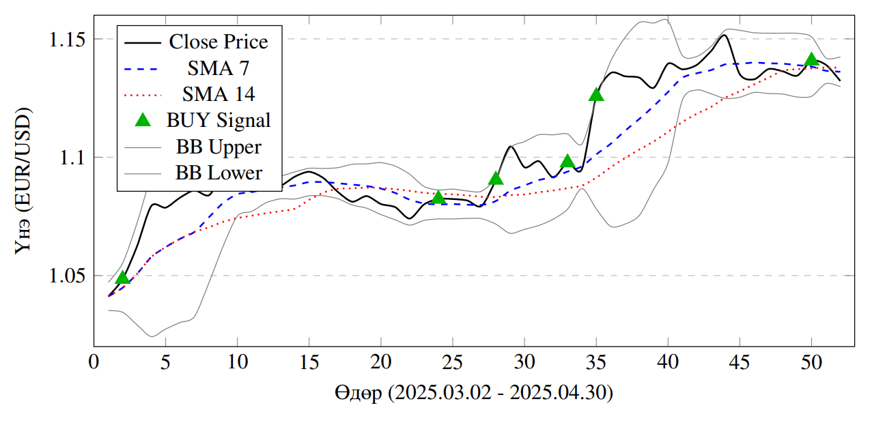
Үр дүн
Бодит ханшын хөдөлгөөн болон сигнал гаргалт
Зураг 4. EUR/USD 2025 оны 3-4-р сарын бодит ханшийн хөдөлгөөн ба техникийн индикаторууд

Slide 13
Дүгнэлт
Энэхүү төгсөлтийн судалгааны ажлаар машин сургалтын Ensemble аргыг ашиглан EUR/USD валютын хослолын BUY сигнал таамаглах системийг амжилттай хөгжүүлсэн. Судалгааны явцад XGBoost, LightGBM, Random Forest гурван загварыг нэгтгэсэн Ensemble арга нь загварууд дангаар ажиллахаас илүү тогтвортой, найдвартай үр дүн өгч байгаа нь ажиглагдсан.

Slide 14
Дүгнэлт
Цаашдын хөгжүүлэлт
SELL сигнал гаргадаг болгох
Олон валютын хослол дээр таамаглал гаргадаг болгох
Ensemble моделын нарийвчлалыг сайжруулах

Slide 15
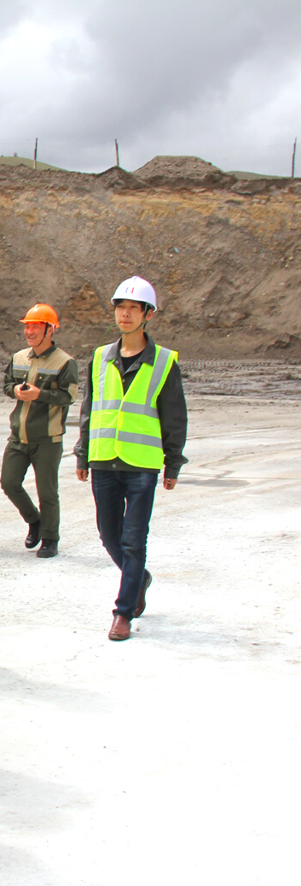

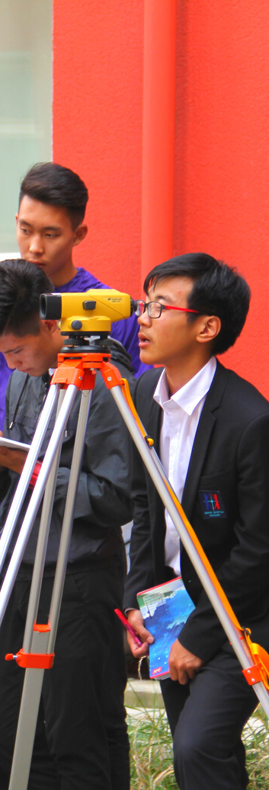
БАЯРЛАЛАА

